Slide 1
Пәні:
Алгебра
Сынып:
8
Тоқсан:
IІ
Ұстаздың аты-жөні:

Slide 2

Сабақтың тақырыбы: Квадрат
теңдеулерді шешу
Оқу мақсаты :
квадрат теңдеулерді шешу

Slide 3
Бүгінгі сабақта:
квадрат теңдеулерді шешуді үйренесіздер

Slide 4
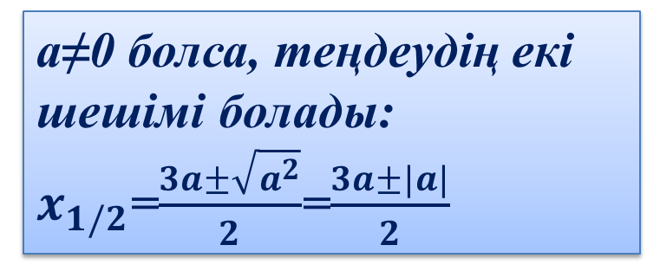
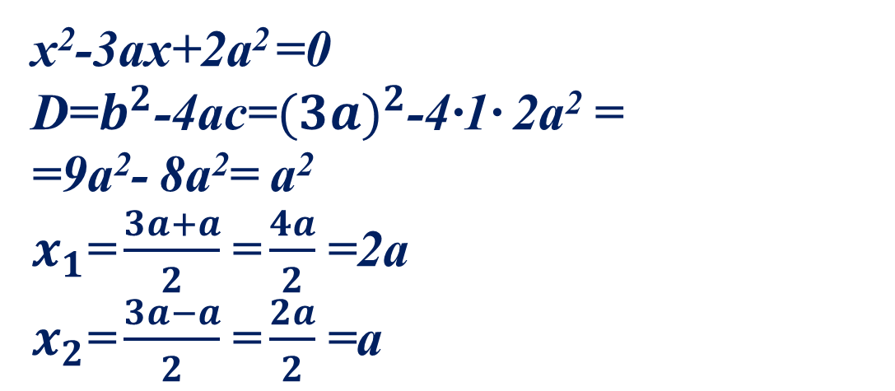
Есте сақта!
Теңдеудің құрамында айнымалы мен сандар бар болса, мұндай теңдеулер параметрі бар теңдеулер деп аталады.
x²-3ах+2a² =0
a=1,b=-3a,c= 2a²
x- айнымалы
a- параметр
а-ның кез келген мәнінде a² ≥0 болғандықтан
теңдеудің түбірі болады.
а=0 болса, x=0 түбірі бар
x²-3ах+2a² =0
D=$b^{2}$-4ac=${(3a)}^{2}$-4·1· 2a² =
=9a²- 8a²= a²
$x_{1}\text{=}\frac{3a+a}{2}$ $\text{=}\frac{4a}{2}$ $\text{=}\text{2}\text{a}$
$x_{2}\text{=}\frac{3a−a}{2}$ $\text{=}\frac{2a}{2}$ $\text{=}\text{a}$
а≠0 болса, теңдеудің екі шешімі болады:
$x_{1/2}$=$\frac{3a±\sqrt{a^{2}}}{2}$=$\frac{3a±|a|}{2}$

Slide 5
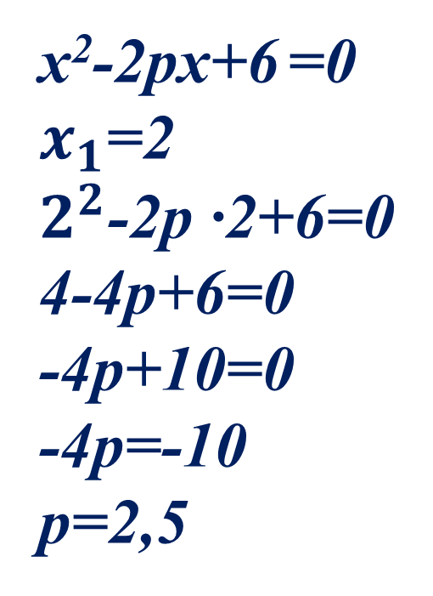
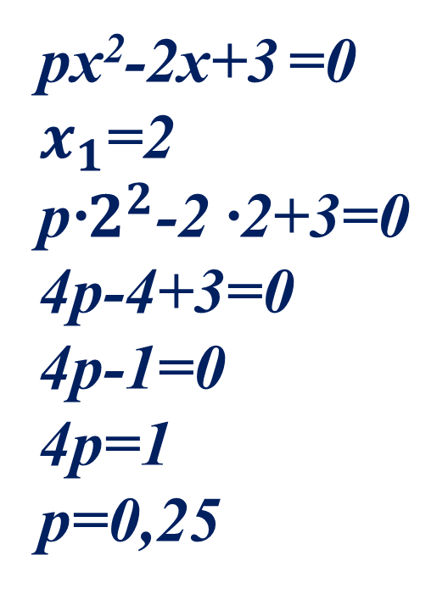
Тапсырма:
Төмендегі теңдеулердің түбірлерінің біреуі 2-ге тең.Теңдеулердің p параметрін табыңдар:
px²-2х+3 =0
$x_{1}$=2
p·$2^{2}$-2 ·2+3=0
4p-4+3=0
4p-1=0
4p=1
p=0,25
x²-2pх+6 =0
$x_{1}$=2
$2^{2}$-2p ·2+6=0
4-4p+6=0
-4p+10=0
-4p=-10
p=2,5

Slide 6
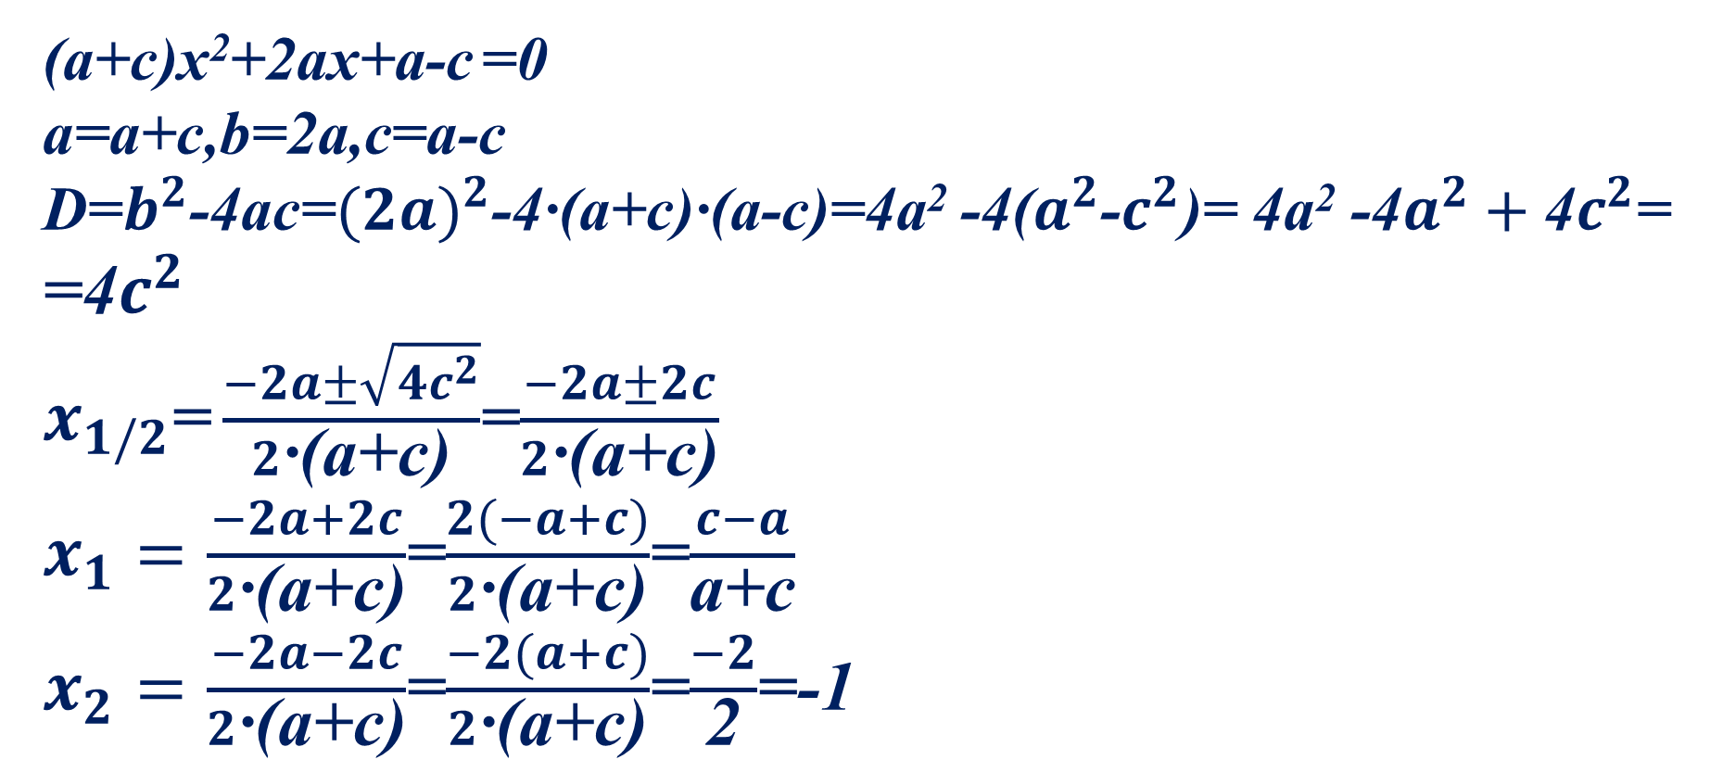
Тапсырма:
Берілген теңдеулердің түбірлерін табыңдар
(a+c)x²+2aх+a-c =0
a=a+c,b=2a,c=a-c
D=$b^{2}$-4ac=${(2a)}^{2}$-4·(a+c)·(a-c)=4a² -4($a^{2}$-$c^{2}$)= 4a² -4$a^{2}+\text{4}c^{2}$=
=$\text{4}c^{2}$
$x_{1/2}\text{=}\frac{−2a±\sqrt{{4c}^{2}}}{2\text{·(}\text{a}\text{+}\text{c}\text{)}}$=$\frac{−2a±2c}{2\text{·(}\text{a}\text{+}\text{c}\text{)}}$
$x_{1}=\frac{−2a+2c}{2\text{·(}\text{a}\text{+}\text{c}\text{)}}$=$\frac{2(−a+c)}{2\text{·(}\text{a}\text{+}\text{c}\text{)}}$=$\frac{c−a}{\text{a}\text{+}\text{c}}$
$x_{2}=\frac{−2a−2c}{2\text{·(}\text{a}\text{+}\text{c}\text{)}}$=$\frac{−2(a+c)}{2\text{·(}\text{a}\text{+}\text{c}\text{)}}$=$\frac{−2}{\text{2}}$=-1

Slide 7
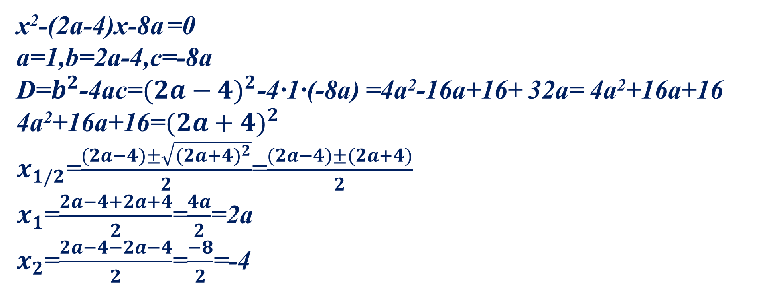
Тапсырма:
Берілген теңдеулердің түбірлерін табыңдар
x²-(2a-4)x-8a =0
a=1,b=2a-4,c=-8a
D=$b^{2}$-4ac=${(2a−4)}^{2}$-4·1·(-8a) =4a²-16a+16+ 32a= 4a²+16a+16
4a²+16a+16=${(2a+4)}^{2}$
$x_{1/2}$=$\frac{(2a−4)±\sqrt{{(2a+4)}^{2}}}{2}$=$\frac{(2a−4)±(2a+4)}{2}$
$x_{1}$=$\frac{2a−4+2a+4}{2}$=$\frac{4a}{2}$=2a
$x_{2}$=$\frac{2a−4−2a−4}{2}$=$\frac{−8}{2}$=-4

Slide 8
Бүгінгі сабақта:
квадрат теңдеулерді шешуді үйрендіңіздер

